Slide 1
Выступление из опыта работы: «Повышение эффективности коммуникативного взаимодействия информационной образовательной платформы Сферум».
Муниципальное бюджетное дошкольное образовательное учреждение
детский сад комбинированного вида № 52 г. Амурска
Амурского муниципального района
Хабаровского края
Подготовила:
П.Н. Янковская

Slide 2
слайд
.

Slide 3
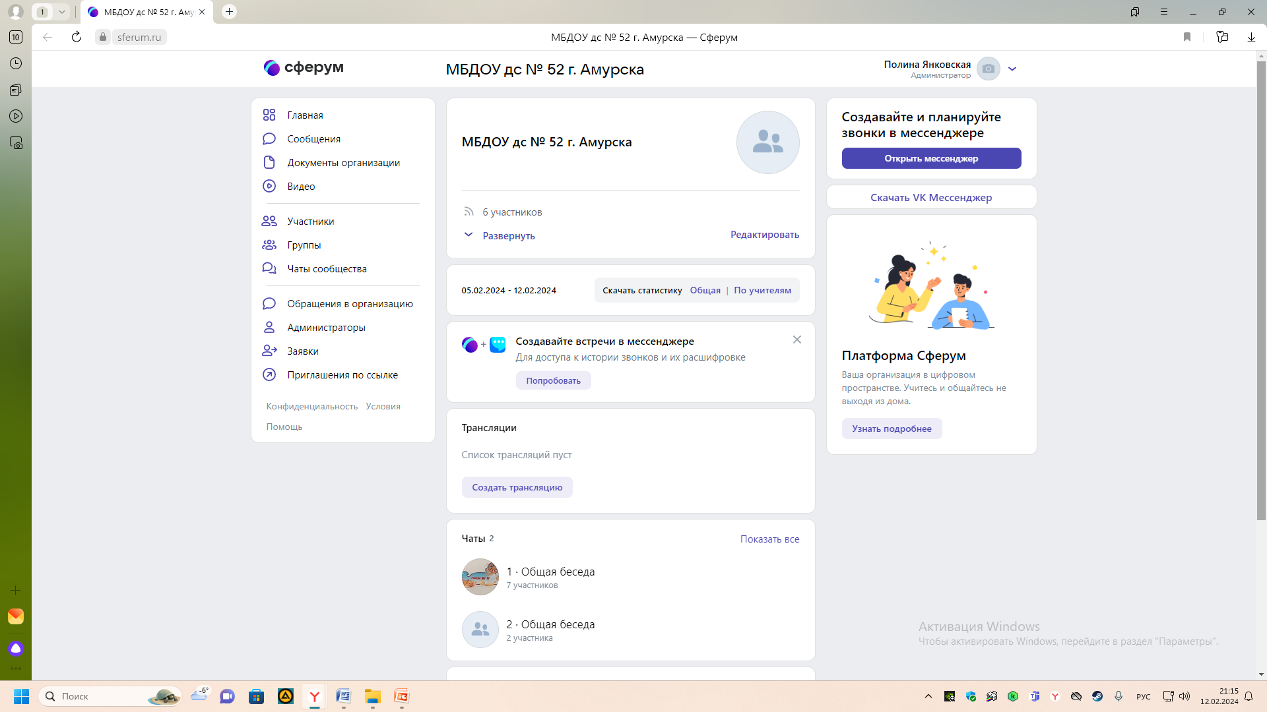

Slide 4
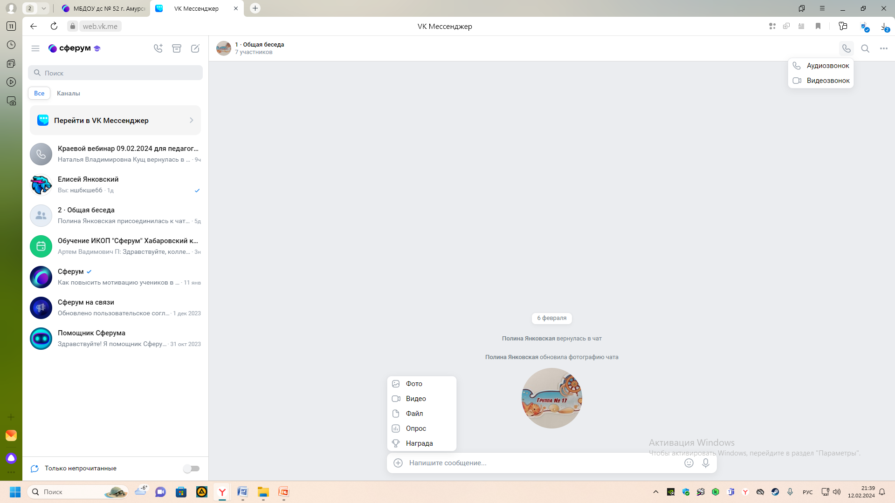

Slide 5
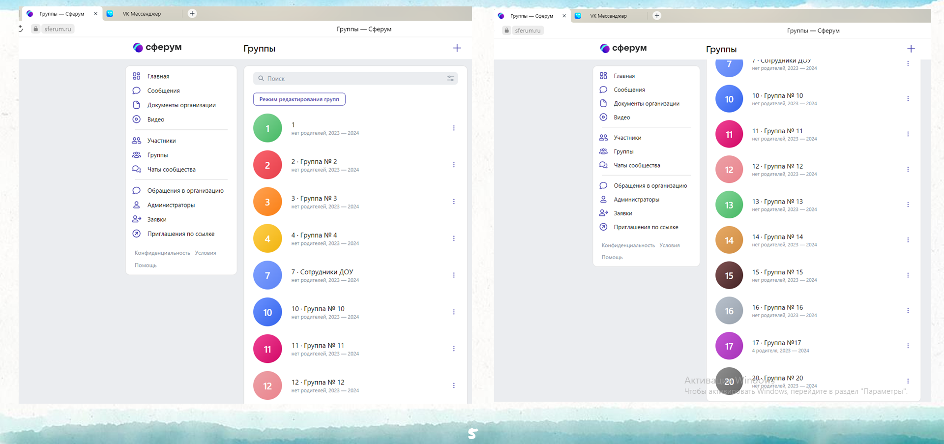
Группы на платформе «Сферум»

Slide 6
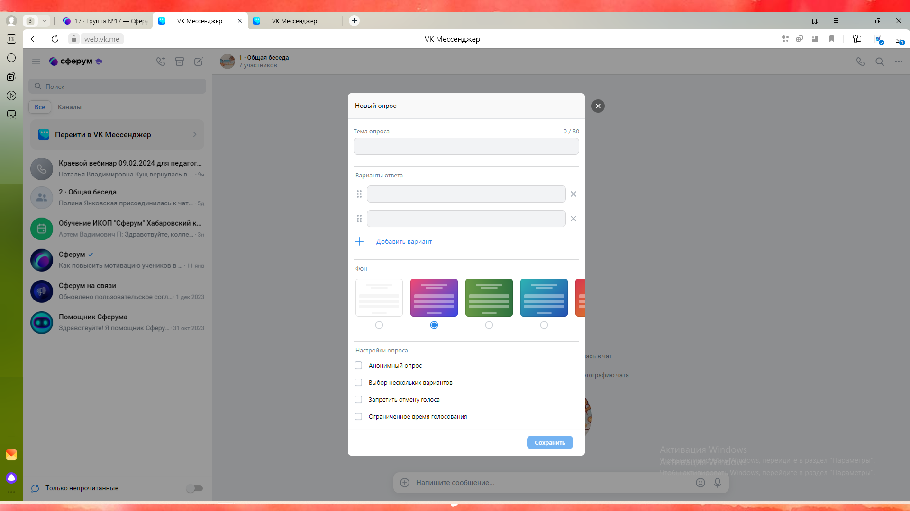

Slide 7
Применение платформы «Сферум» в условиях группы:

Slide 8
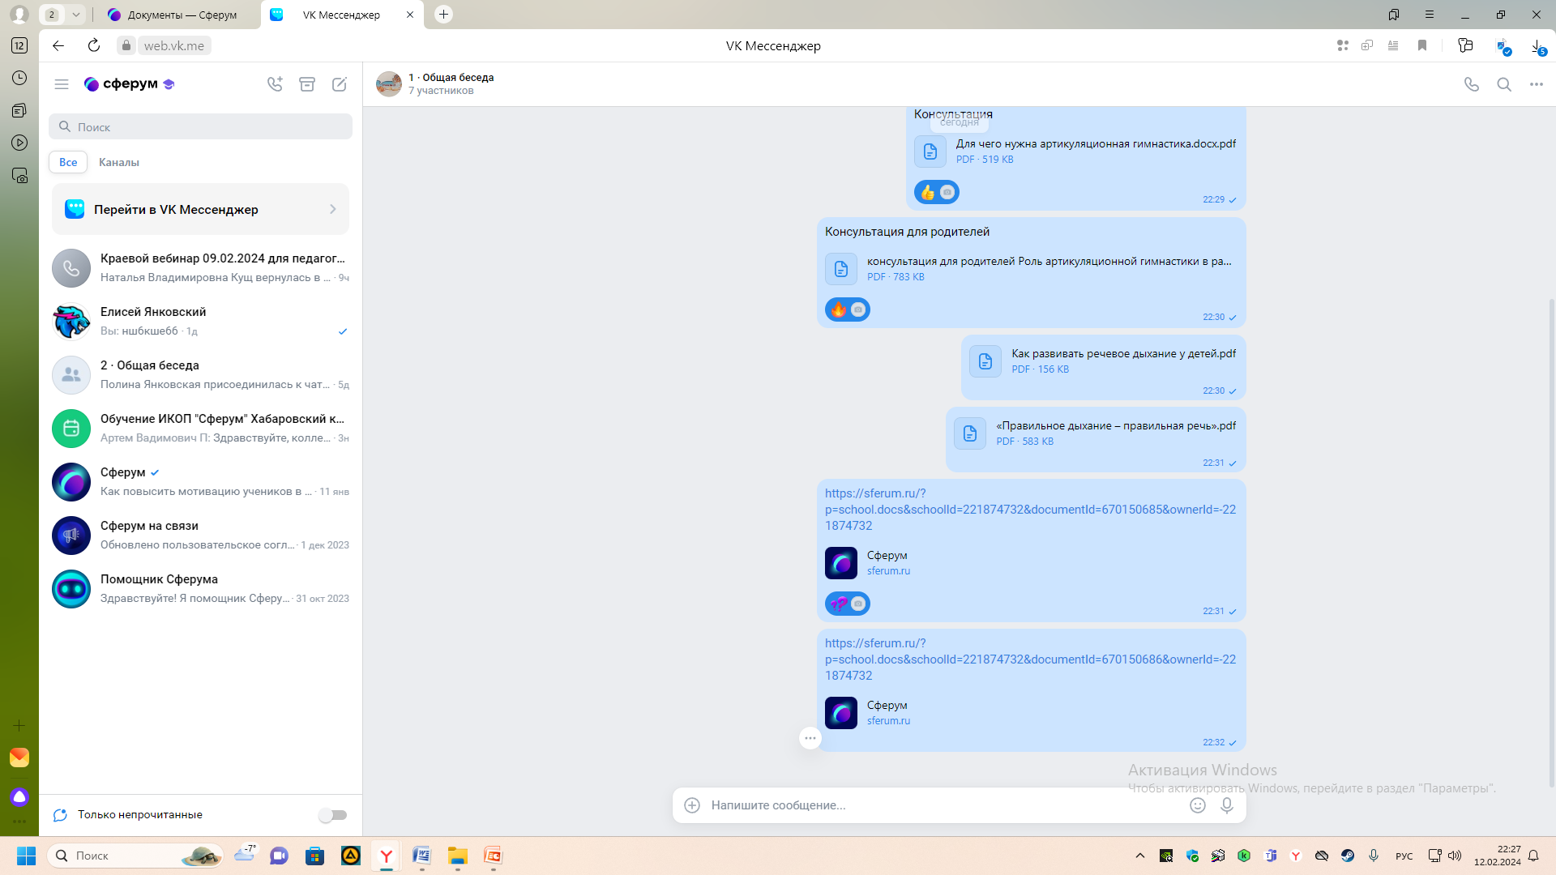

Slide 9
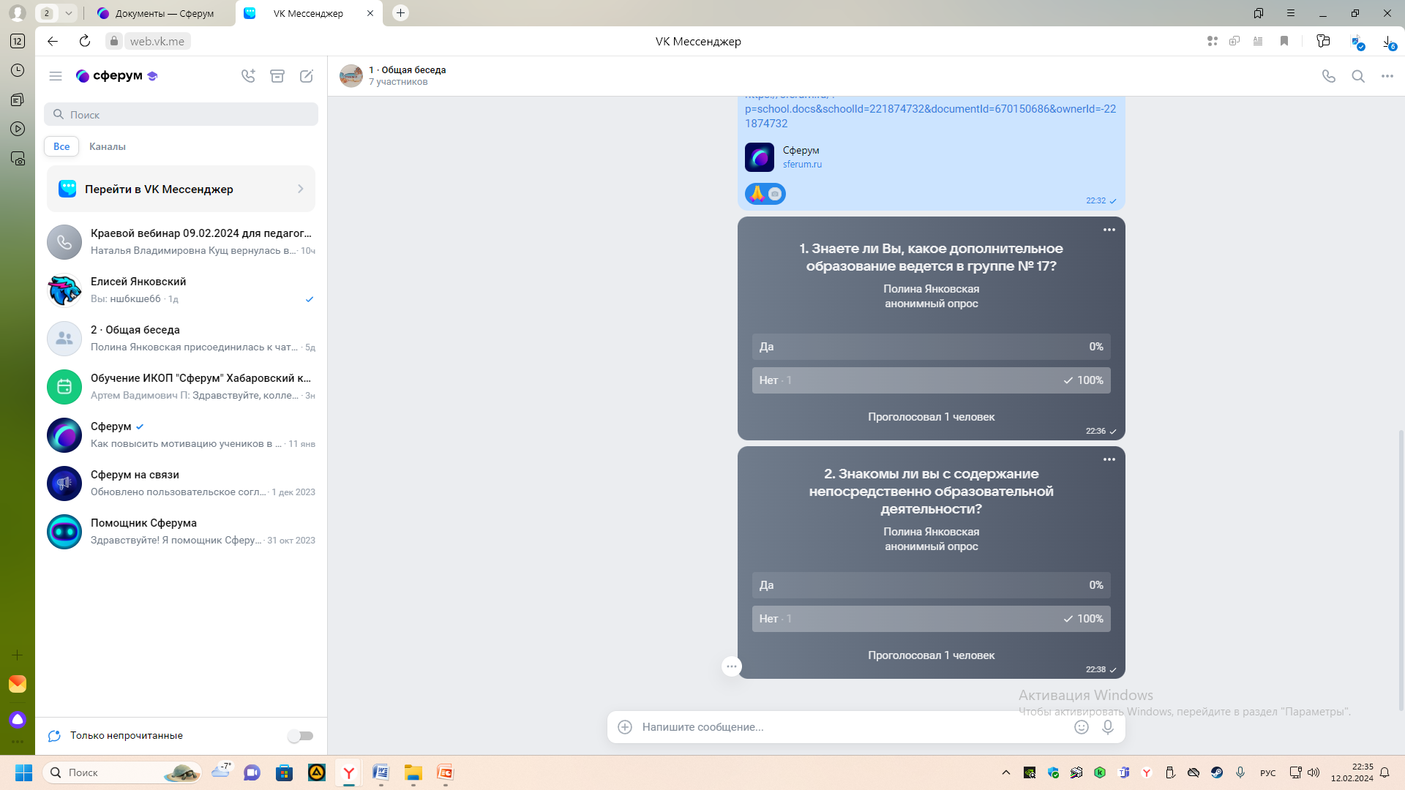
Да 0%
Нет - 11 100%
Проголосовало 11 человек
Да - 4 30%
Нет - 7 70%
Проголосовало 11 человек

Slide 10
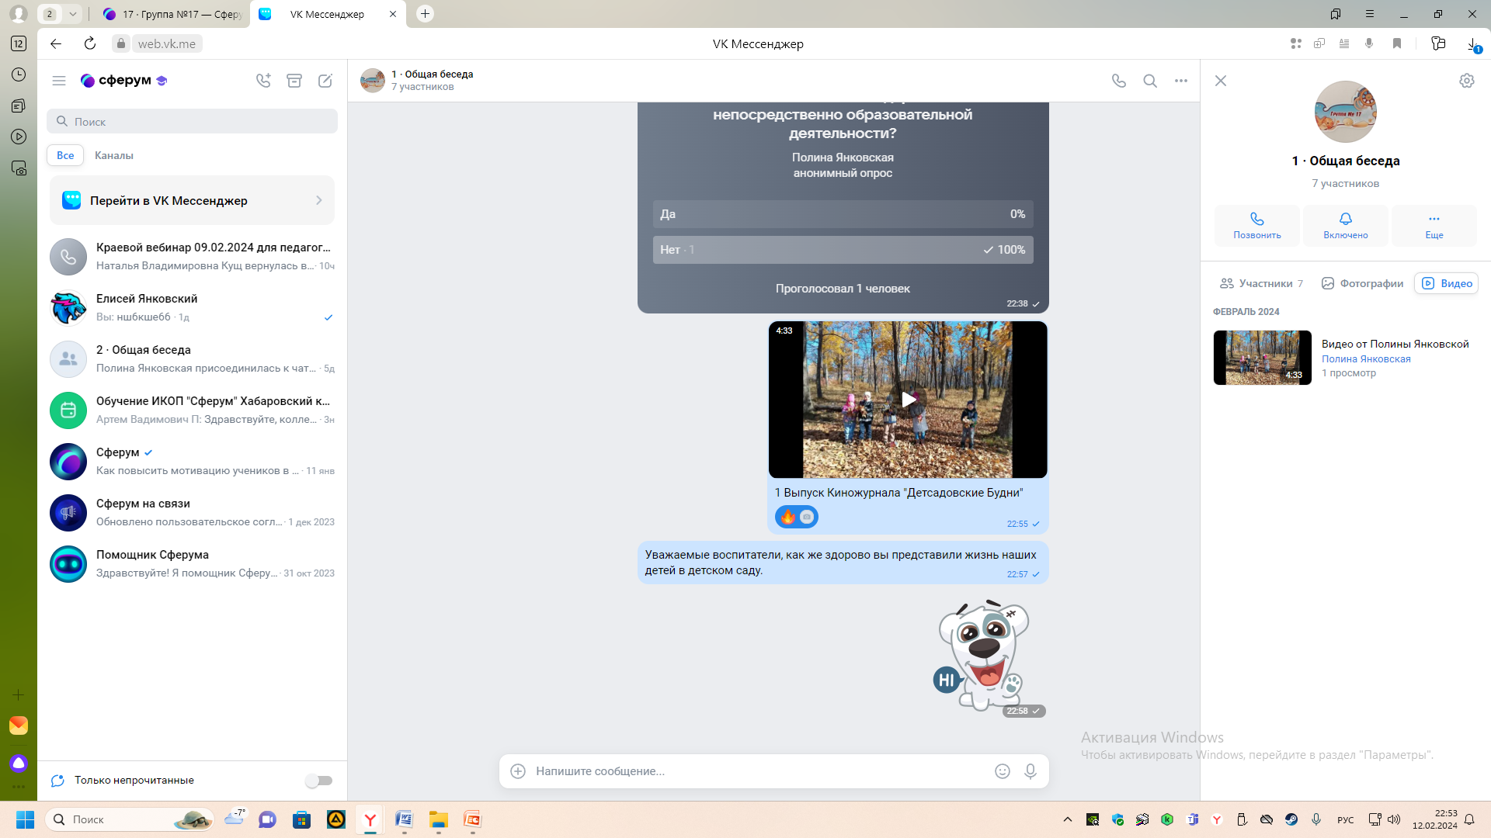
Да - 4 30%
Нет - 7 70%
Проголосовало 11 человек

Slide 11
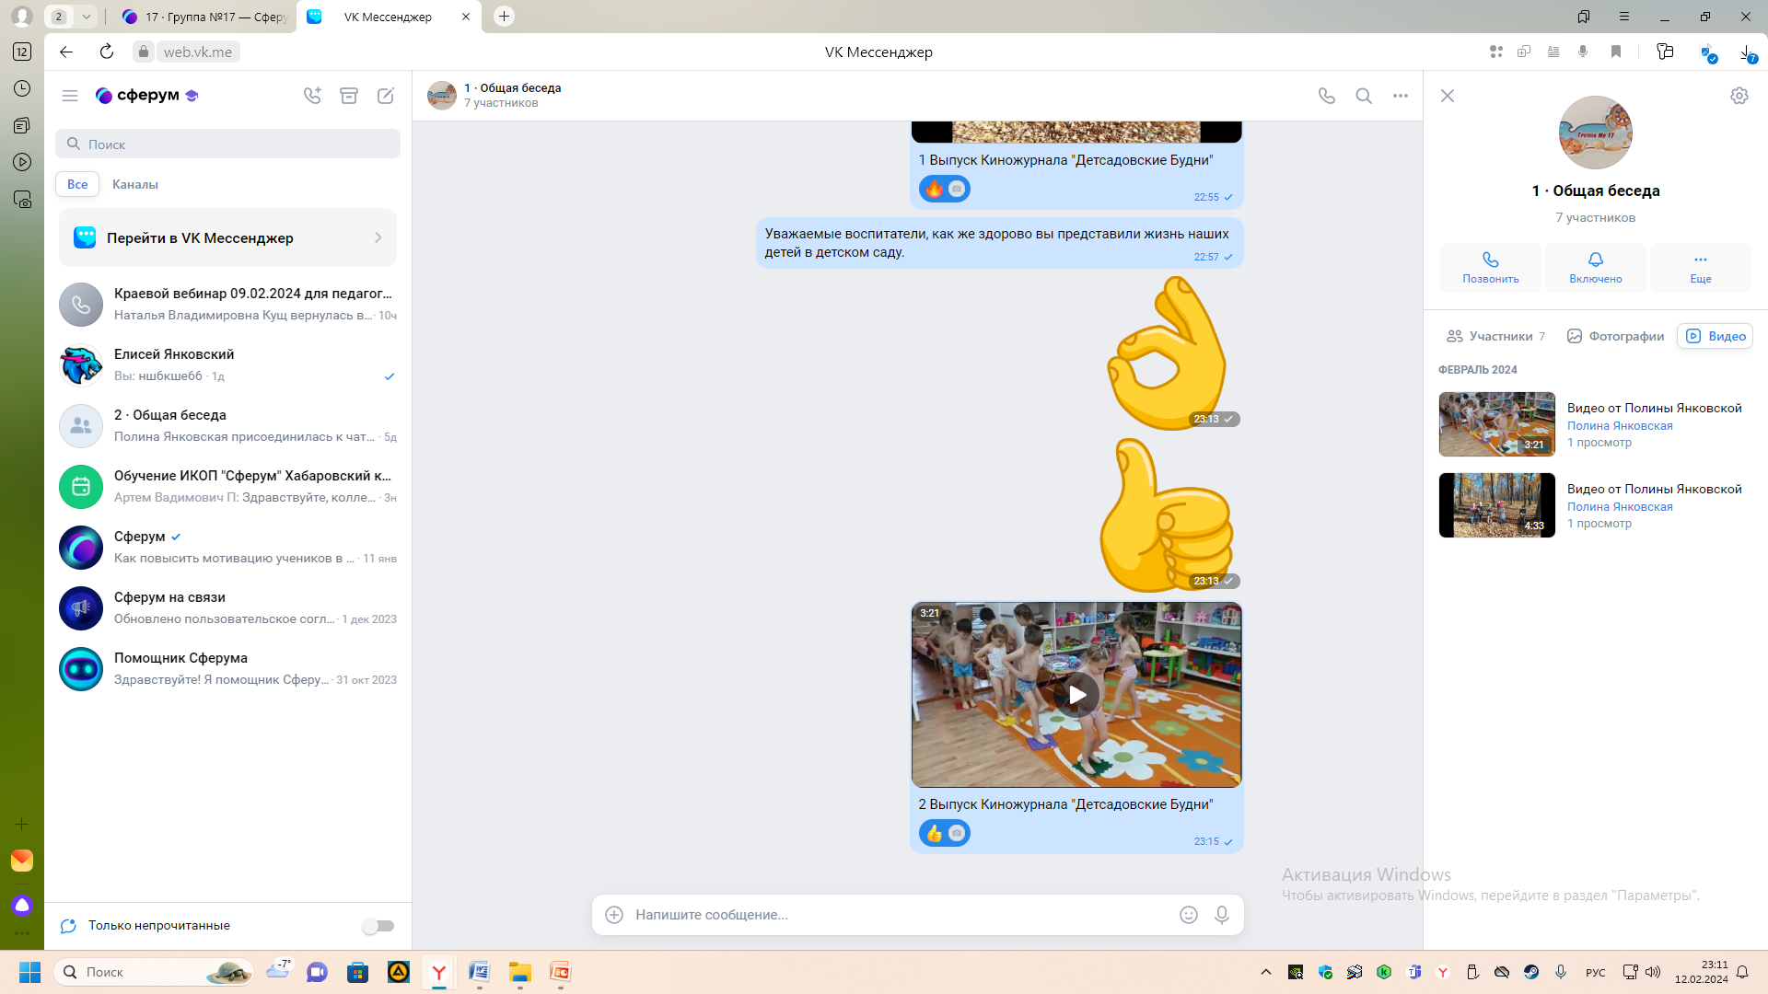

Slide 12
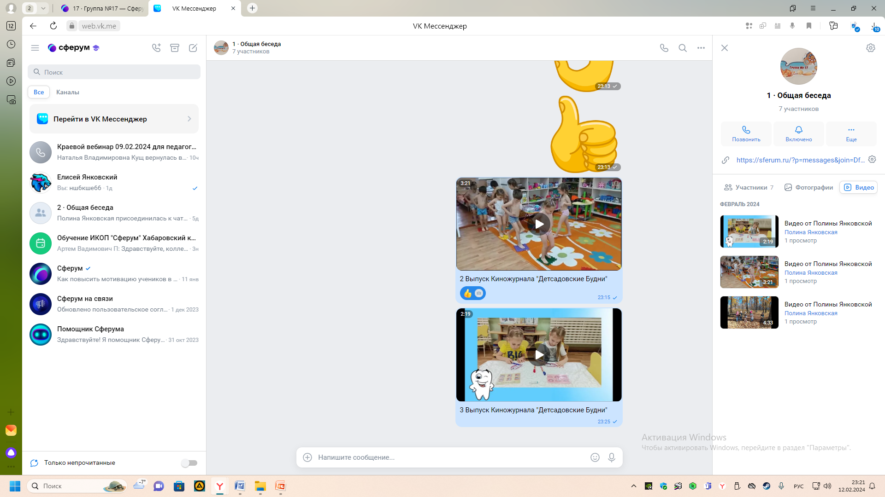

Slide 13
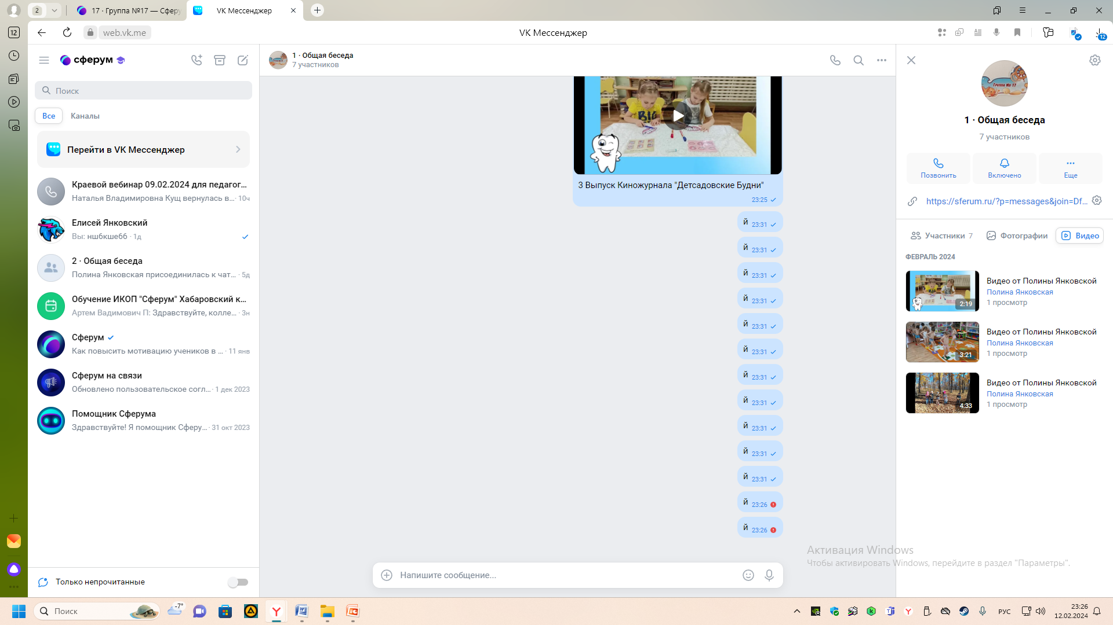

Slide 14
Положительные результаты использования образовательной платформы Сферум :
Повышает активность и включенность родителей в образовательную деятельность ДОО.
Экономит время на информирование родителей.
Позволяет быстро получать обратную связь.
Обеспечивает общение в режиме реального времени и допускает отложенные ответы.
Дает возможность сочетать индивидуальную и групповую формы взаимодействия.
Дает возможность подключить к диалогу узких специалистов.
Создает условия для диалога с педагогами и родителями других детей.
Позволяет продемонстрировать текстовые, видео- и фотоматериалы.
Обеспечивает достаточный уровень приватности для личных обращений.

